Slide 1
金融股票项目
——
论文复现与多模型融合创新
2021200631 经数班 方至成

Slide 2
中值填充
滞后项
市场/行业数据
静态样本
滚动样本
基石模型
板块模型
窗口模型
遗忘模型
因子状态生成器
滑动窗口
10 macro_vars
简单测试集
滚动窗口
增强LSTM
动态
记忆
资产组合
RF
LASSO
LR
IC行业因子
特征重要性
因子调整
质量
评估
MLP
XGB
控制措施
XGB
模型工厂
投票机制
防御性
强化性
投票机制
结构性
衰减性
Basic_predict
Industry_predict
Window_predict
memory_predict
仲裁机制
α
β
γ
δ
Final Predict

Slide 3
数据清洗
变量名 | 简单含义说明
gvkey | 全球公司唯一标识代码
permno | 股票永久编号（用于标识股票）
sic | 标准行业分类代码
ret | 收益率
exchcd | 交易所代码
shrcd | 股票类别代码
date | 日期
ffi49 | 行业分类（49 类行业划分）
lag_me | 滞后的市值（Market Equity）
mom36m | 36 个月动量（股价趋势相关）
rvar_mean | 收益率波动率（均值相关）
abr | 应计项目相关指标（Abr 指标）
op | 经营利润率等经营业绩指标（Operating Profit）
rd_sale | 研发支出与销售额比（R&D/Sales）
noa | 净营运资产（Net Operating Assets）
bm | 账面市值比（Book-to-Market）
std_dolvol | 交易额标准差（Dollar Volume）
bm_ia | 经行业调整的账面市值比
nincr | 净利润增长相关（Net Income Increase）
缺失值填充：
定义 fmm() 函数，按股票代码（permno分组）用分组中位数填充数值列缺失值。
若某分组全为NaN，则用全局中位数填充。
完成后删除剩余缺失值行（data.dropna()）。
日期格式转换：
将日期列 date 转换为 datetime 格式，并提取年份(year)、月份(month)。
创建滞后特征：
按股票代码分组，生成 1期(lag_ret_1)和3期(lag_ret_3)滞后收益率特征，并删除因滞后产生的NA行。
聚合特征工程：
添加月度股票数量(monthly_stocks)。
计算行业平均收益率(industry_ret，按行业分类ffi49分组)。
计算市场平均收益率(market_ret，按时间分组)。
·······（共70个因子）

Slide 4
基石模型
模型算法 | 训练集 MSE | 测试集 MSE | 训练集 R² | 测试集 R²
线性回归（LR） | 0.045570 | 0.014629 | 0.134648 | 0.295655
套索回归（Lasso） | 0.045780 | 0.014783 | 0.130657 | 0.288245
随机森林（RF） | 0.041850 | 0.018325 | 0.205281 | 0.117727
梯度提升（GB） | 0.039896 | 0.031533 | 0.242393 | -0.518229
XGBoost（XGB） | 0.042339 | 0.019589 | 0.196005 | 0.056857
排名 | 特征名称 | 重要性得分
1 | industry_ret | 0.633615
2 | rank_sp | 0.049289
3 | rank_alm | 0.021965
4 | rank_me | 0.021160
5 | rank_rvar_capm | 0.020287
6 | rank_rvar_mean | 0.015717
7 | lag_ret_3 | 0.013170
8 | rank_ill | 0.013169
9 | rank_herf | 0.012695
10 | rank_dolvol | 0.012009
Portfolio Returns:
portfolio
1 0.083013
2 0.033083
3 0.015842
4 -0.005862
5 -0.049480

Slide 5
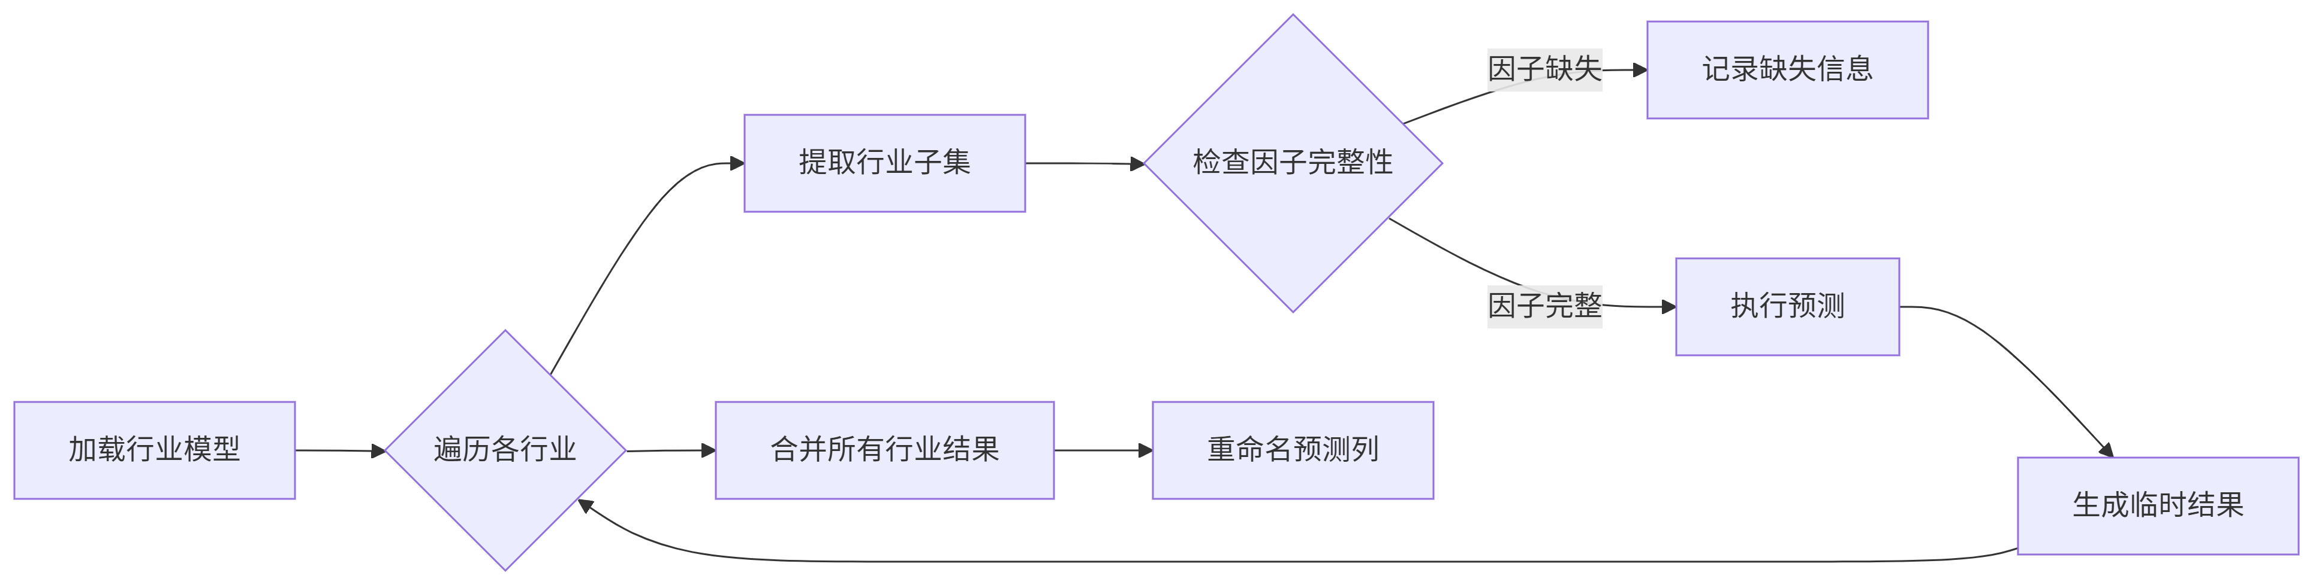
板块模型
参数名 | 默认值 | 作用 | 约束条件
industry_col | 'ffi49' | 行业分类列 | 49类FF行业标准
ic_threshold | 0.05 | IC筛选阈值 | 绝对值门槛
min_industry_stocks | 30 | 最小股票数量 | 行业建模前提
min_factors | 2 | 最小因子数量 | 模型输入保障
加入十个美国宏观变量：GDP、savings（国民储蓄）、gf（政府盈余/赤字）、cpi、value（上市公司市值）、bp（标普500）、oil（原油期货价格）、unemp（失业率）、pmi（采购经理指数）、unep（美国国家经济政策不确定性指数）

Slide 6
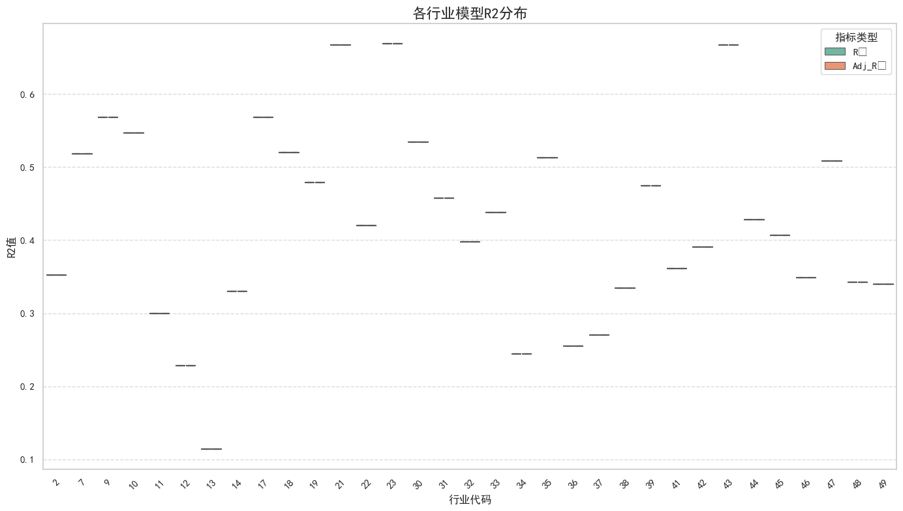
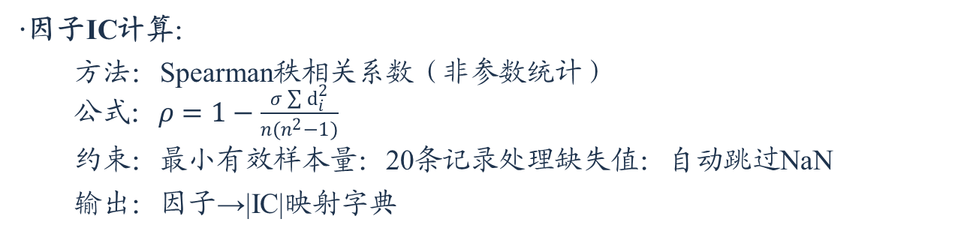
板块模型
·因子IC计算：
方法：Spearman秩相关系数（非参数统计）
公式：$ρ=1−\frac{σ\sum{d_{i}^{2}}}{n(n^{2}−1)}$
约束：最小有效样本量：20条记录处理缺失值：自动跳过NaN
输出：因子→|IC|映射字典

Slide 7
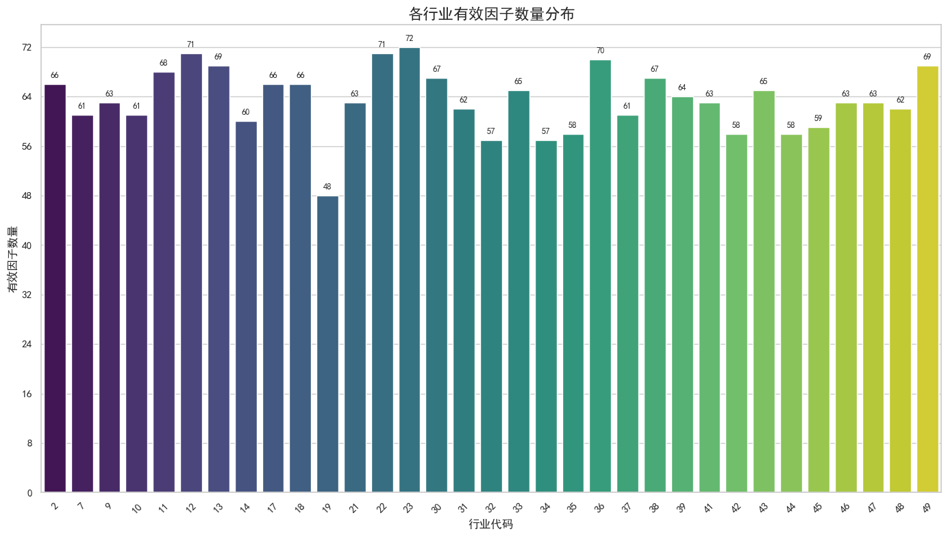
板块模型

Slide 8
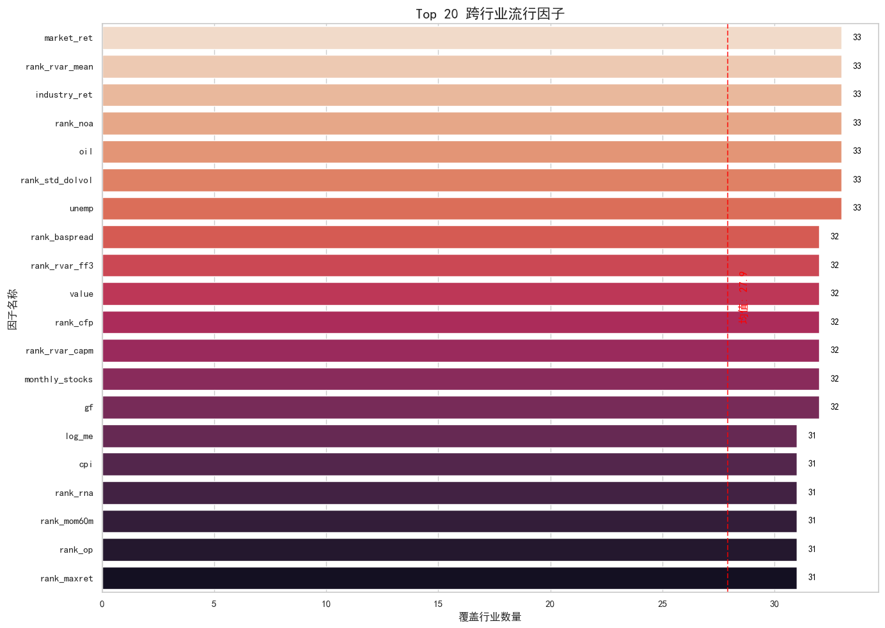
板块模型

Slide 9
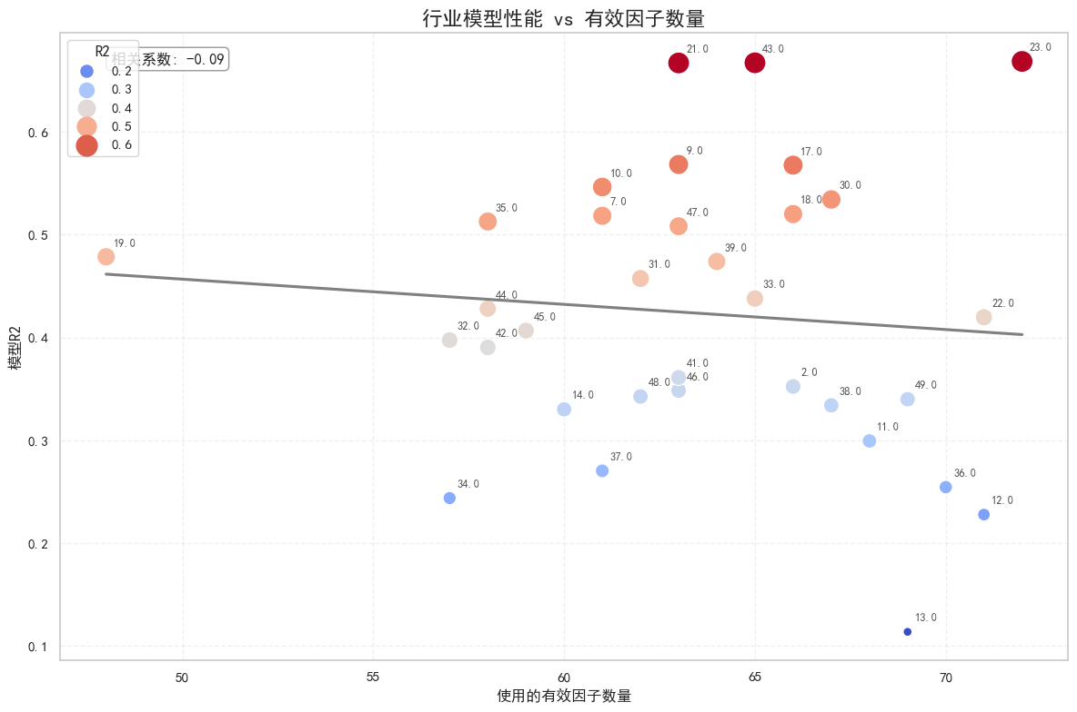
板块模型

Slide 10
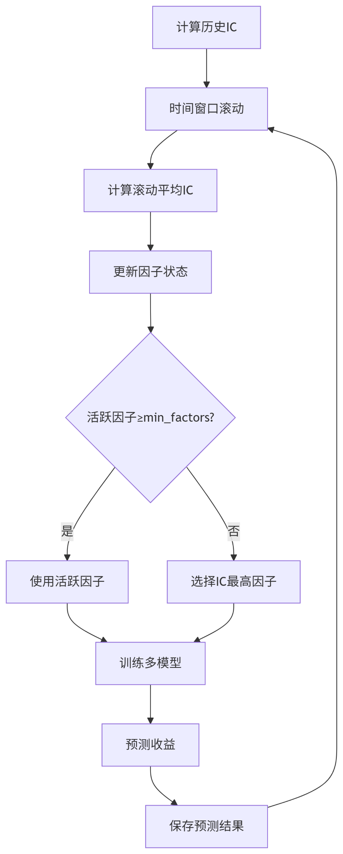
窗口模型
参数 | 默认值 | 说明
decay_rate | 0.95 | 因子表现衰减率
threshold | 0.01 | 因子启用阈值
window_size | 12 | 训练数据窗口大小
min_factors | 2 | 最小活跃因子数
ic_lookback | 12 | IC计算回溯期数
n_estimators | 200 | 树模型树的数量
hidden_layer_sizes | (50,30) | MLP隐藏层结构

Slide 11
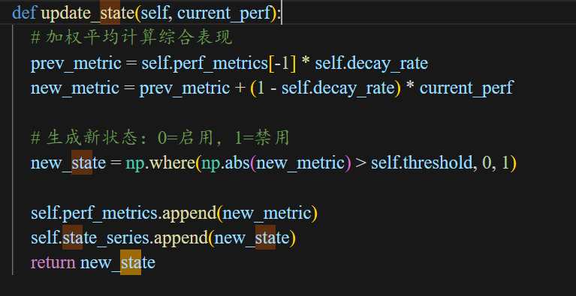
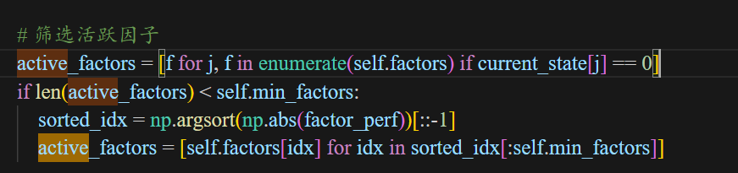
窗口模型
1. 获取滚动平均IC:
使用最近ic_lookback期IC计算因子平均表现
2. 更新因子状态:
状态更新逻辑:
计算衰减加权指标: new_metric = prev_metric * 0.95 + current_perf * 0.05
状态决策: state = 0 if abs(metric) > 0.01 else 1 (0=启用, 1=禁用)
3. 因子选择:
优先选择状态为0(启用)的因子
当启用因子不足时，选择IC绝对值最高的因子补足
模型类型 | 关键参数 | 优化方向
XGBoost | n_estimators=200, max_depth=3, learning_rate=0.05 | 防止过拟合
随机森林 | n_estimators=200, max_depth=5 | 平衡复杂度
弹性网络 | alpha=0.1, l1_ratio=0.5 | 特征选择
MLP | hidden_layer_sizes=(50,30), learning_rate=adaptive | 自适应学习
4. 多模型训练

Slide 12
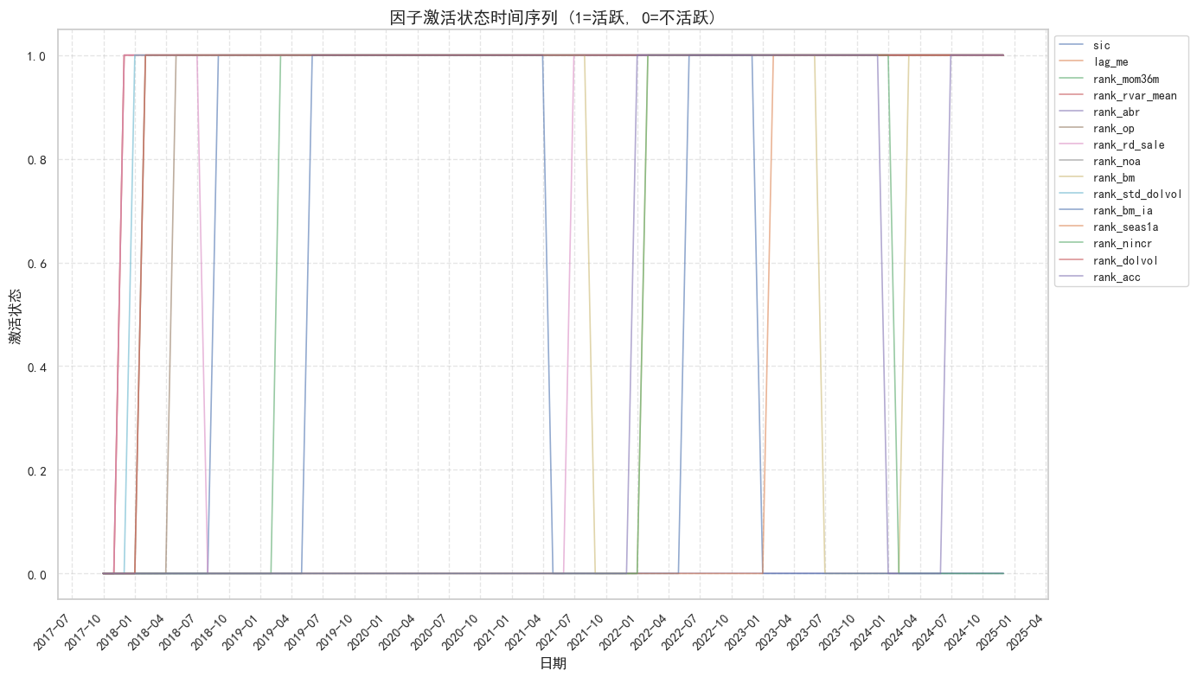
窗口模型
名称 | 活跃期数 / 总期数（百分比）
lag_me | 85/87 (97.7%)
rank_rvar_mean | 85/87 (97.7%)
rank_rvar_ff3 | 85/87 (97.7%)
rank_rvar_capm | 85/87 (97.7%)
rank_maxret | 85/87 (97.7%)
rank_me | 85/87 (97.7%)
log_me | 85/87 (97.7%)
rank_std_dolvol | 84/87 (96.6%)
rank_pm | 84/87 (96.6%)
rank_baspread | 84/87 (96.6%)

Slide 13
遗忘模型
变量分类
特征类别 | 包含的特征
动量特征 | rank_mom1m, rank_mom6m, rank_mom12m, rank_mom36m, rank_mom60m
波动性特征 | rank_rvar_mean, rank_std_dolvol, rank_rvar_ff3, rank_baspread, rank_std_turn, rank_rvar_capm, rank_maxret
基本面特征 | rank_op, rank_rd_sale, rank_noa, rank_bm, rank_bm_ia, rank_acc, rank_ato, rank_pm, rank_agr, rank_roe, rank_gma, rank_cfp, rank_ni, rank_roa
流动性特征 | rank_dolvol, rank_ill, rank_turn, rank_zerotrade
市场相关特征 | market_ret, industry_ret, lag_ret_1, lag_ret_3
成长性特征 | rank_rsup, rank_nincr, rank_sue, rank_sgr, rank_chpm, rank_lgr
风险特征 | rank_beta, rank_lev
其他特征 | rank_abr, rank_adm, rank_chtx, rank_pctacc, rank_rdm, rank_depr, rank_pscore, rank_cash, rank_rna, rank_chcsho, rank_sp, rank_cinvest, rank_me_ia, rank_hire, rank_cashdebt, rank_me, rank_grltnoa, log_me, lag_me

Slide 14
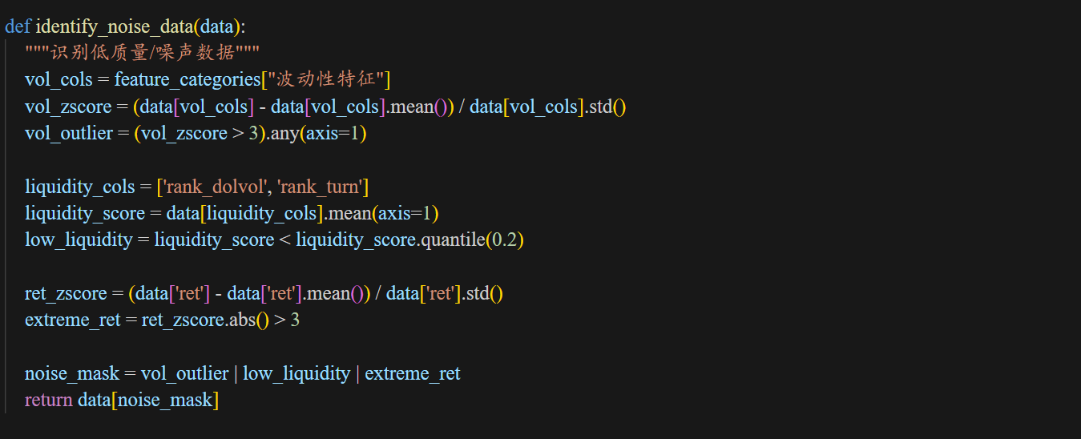
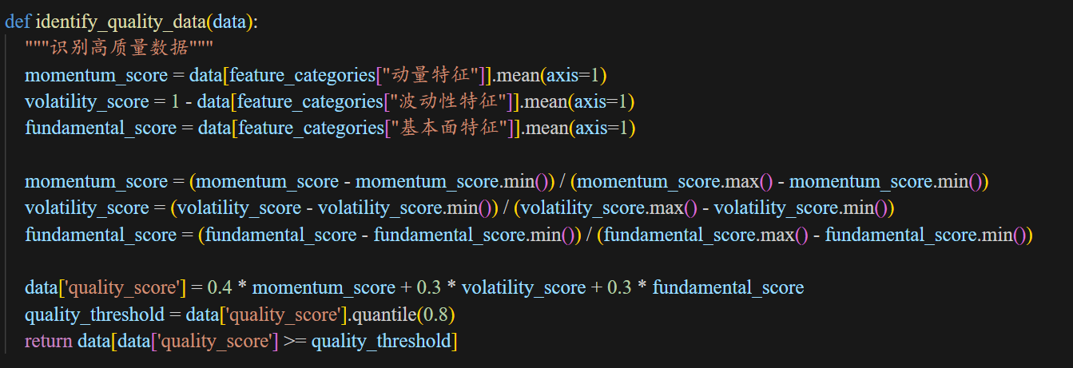
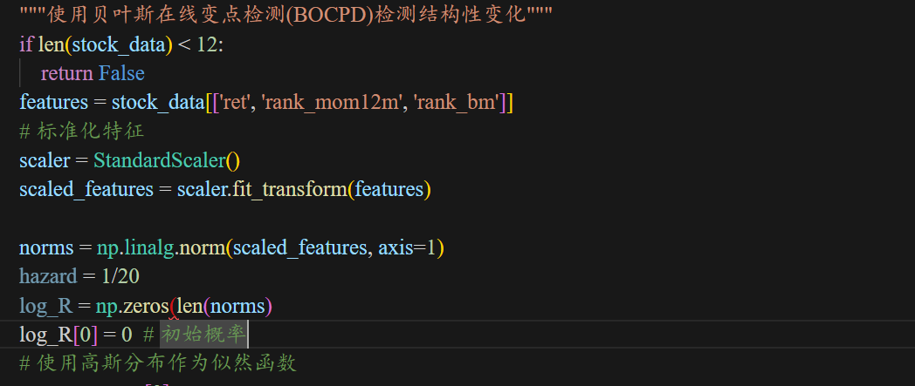
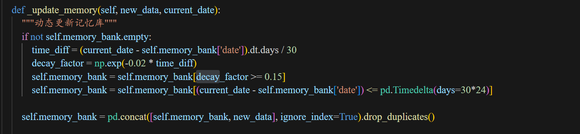
遗忘模型
防御性
强化性
流动性排名后20分位
波动性特征、收益率Z-score大于3
quality_score = 0.4 * 动量分 + 0.3 * 波动性分 + 0.3 * 基本面分波动性特征、质量排名前20分位
结构性
衰减性
贝叶斯在线变点检测（BOCPD）
时间衰减机制：decay = exp(-0.02 * months)

Slide 15
遗忘模型
1.股票嵌入层（Stock Embedding Layer）
作用：学习不同股票的独特属性（如行业、市值、财务特征等隐含信息），将离散的股票 ID 映射为连续的特征向量。
实现：通过 nn.Embedding(num_stocks, 16) 创建嵌入层，输出维度为 16，与原始输入特征拼接后作为 LSTM 的输入。
优势：传统 LSTM 仅利用时序特征，而此模型通过嵌入层显式区分不同股票的特性，提升模型对横截面差异的捕捉能力。嵌入向量可视为 “股票类型特征”，与价格、成交量等时序数据结合，增强模型对多维度信息的利用。
2. 动态记忆库与数据质量过滤
记忆库更新机制：通过 _update_memory 方法动态维护记忆库，结合时间衰减（保留近 24 个月数据，按指数衰减过滤旧数据）和质量评分（筛选高动量、低波动、优基本面的数据）。剔除噪声数据（如高波动异常值、低流动性股票），避免无效信息干扰模型训练。
与传统 LSTM 的差异：传统 LSTM 直接使用固定窗口的历史数据，而模型通过数据质量筛选和动态遗忘机制，主动优化输入数据的 “纯净度”，提升模型泛化能力。
3. 结构性变化检测（Structural Change Detection）
检测逻辑：通过多个函数，计算股票特征（如动量、波动、估值）的滚动均值和波动率变化
作用：传统 LSTM 对非平稳数据（如股票市场结构突变）泛化能力弱，此机制可自适应捕捉 regime shift，避免模型因历史模式过时导致预测失效。

Slide 16
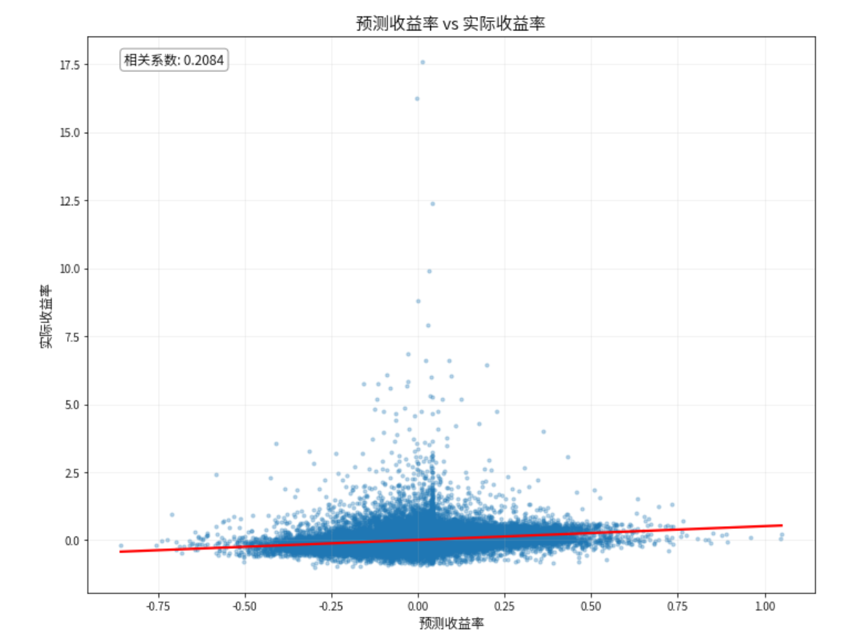
遗忘模型

Slide 17
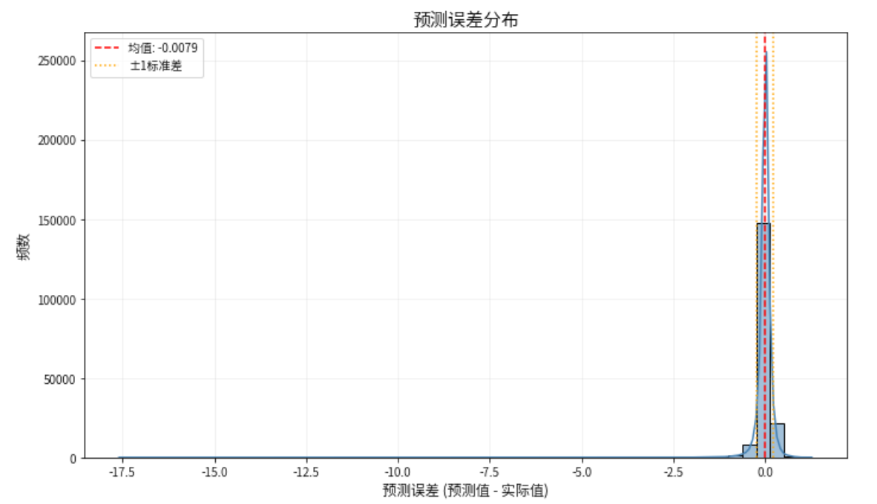
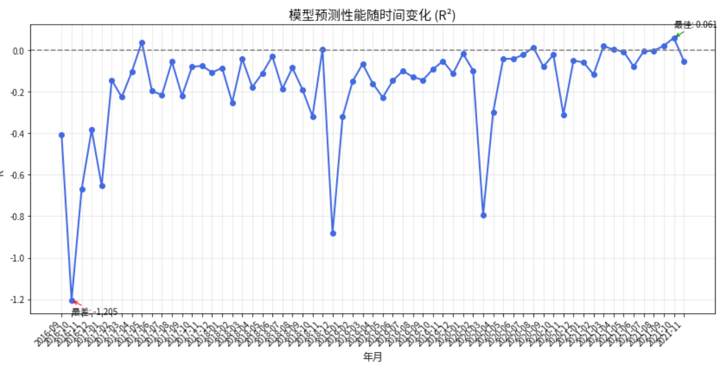
遗忘模型
整体R² Score: 0.0003
结构性变化股票R² Score: 0.0182578
整体MSE: 0.04543893
结构性变化股票MSE: 0.0487371
具有良好的成长性

Slide 18
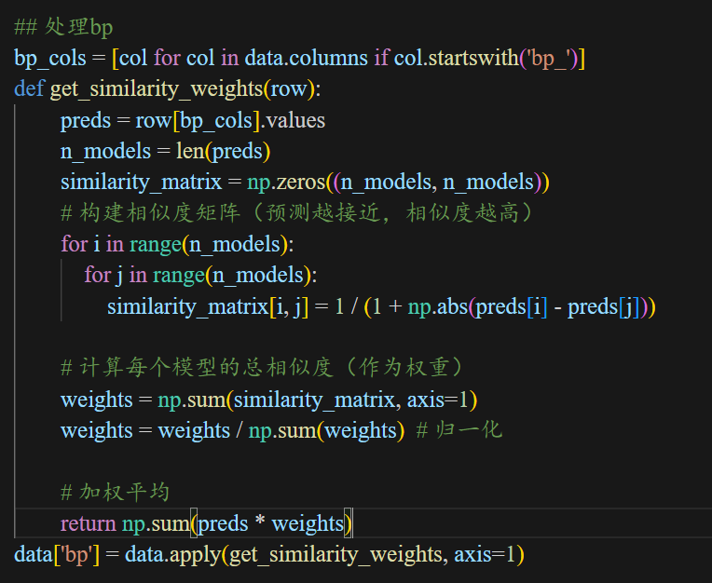
投票机制
信念：大部分正确原则；模型同质原则
·先通过双重循环计算模型预测值之间的相似度矩阵（预测值越接近，相似度越高）；
再将相似度矩阵按行求和并归一化，得到各模型的权重（与其他模型预测越相似的模型，权重越高）；
最后用这些权重对预测值做加权平均，输出融合后的结果。
·计算中心平均值，和各预测点到中心距离，最近的三个预测参与最终预测

Slide 19
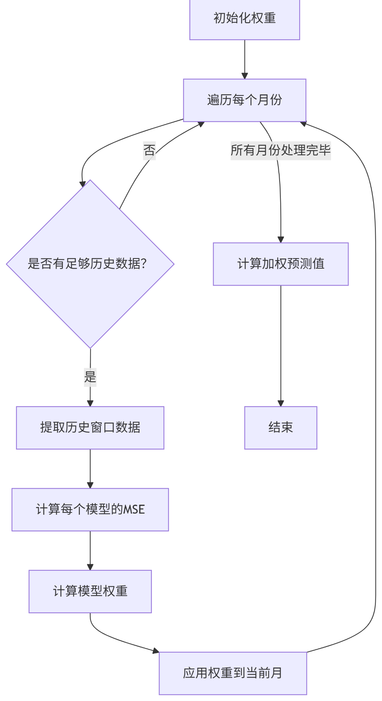
仲裁机制
遍历每个月份
从第13个月开始（min_periods=12），跳过前12个月（数据不足），初始均等权重
确定历史窗口为t-24 到 t-1（24个月历史数据）
提取窗口数据，获取该时间段内的所有股票记录
计算模型误差
对于每个模型（ip, dp, bp, mp）：计算当月预测值与实际值的平方误差,并计算该模型在历史窗口内的平均MSE
权重公式：
weight_model = (1 / (MSE_model + ε)) / total_inverse_error
归一化处理

Slide 20
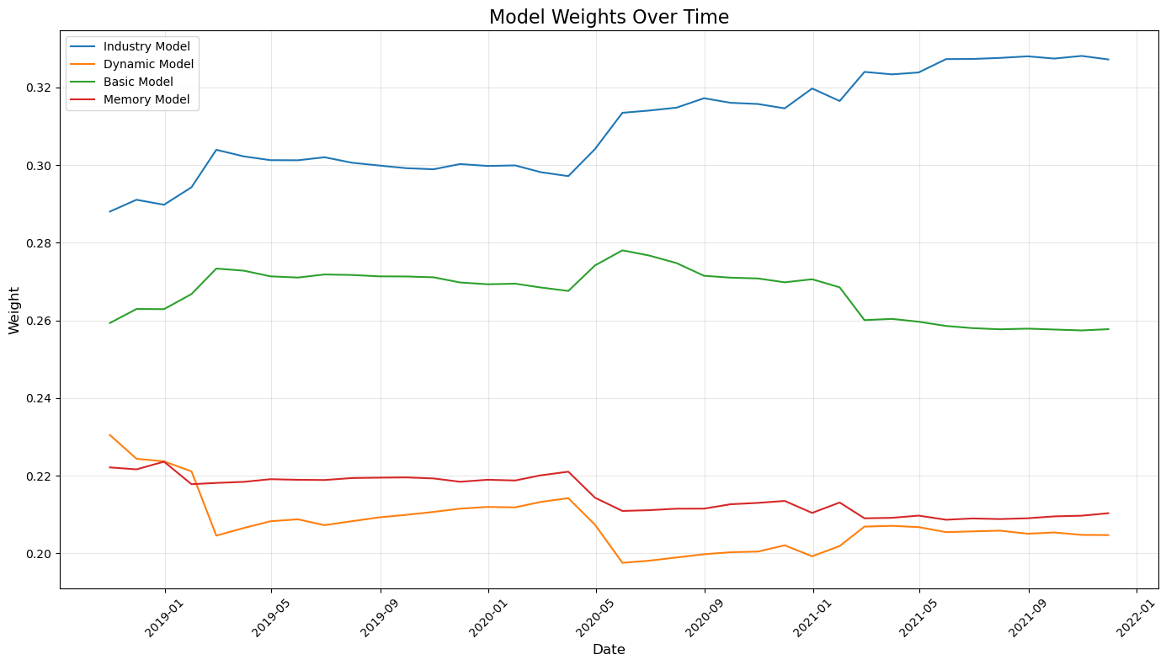
仲裁机制

Slide 21
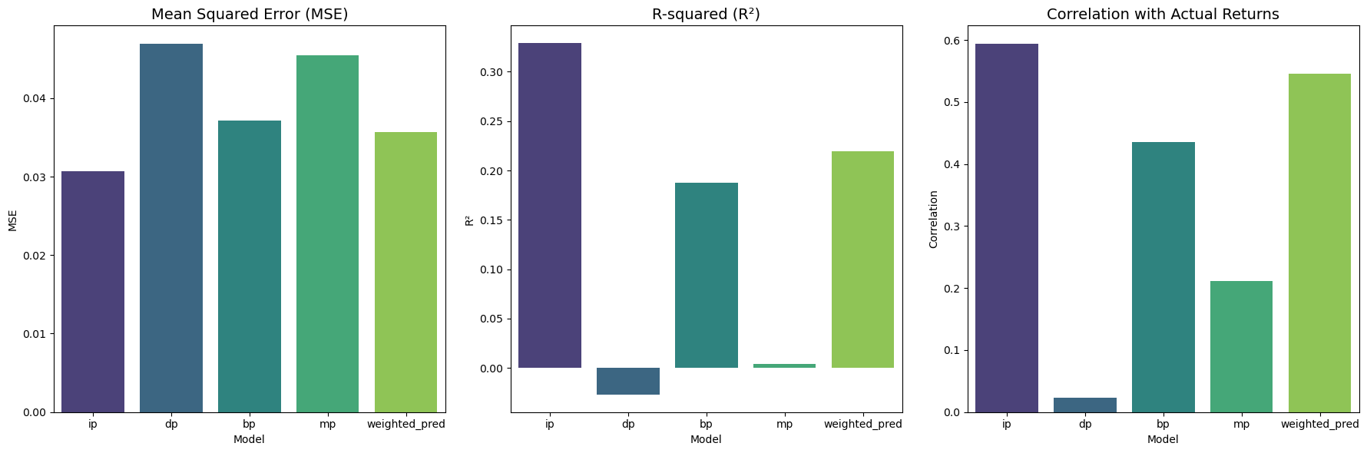
仲裁机制
Model | MSE | R² | Correlation
ip | 0.030666 | 0.328907 | 0.593457
dp | 0.046920 | -0.026792 | 0.023218
bp | 0.037128 | 0.187492 | 0.435857
mp | 0.045513 | 0.004008 | 0.210960
weighted_pred | 0.035686 | 0.219069 | 0.545797

Slide 22
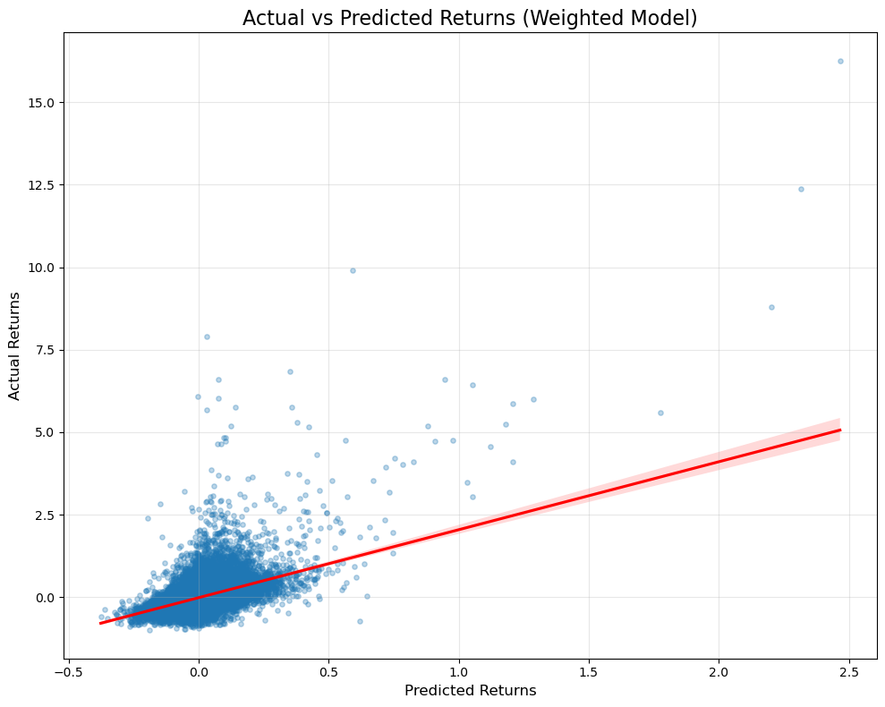
仲裁机制

